Slide 1
Técnicas de programación
Luisa Fernanda Rincón Pérez

Slide 2
Matrices dinámicas

Slide 3
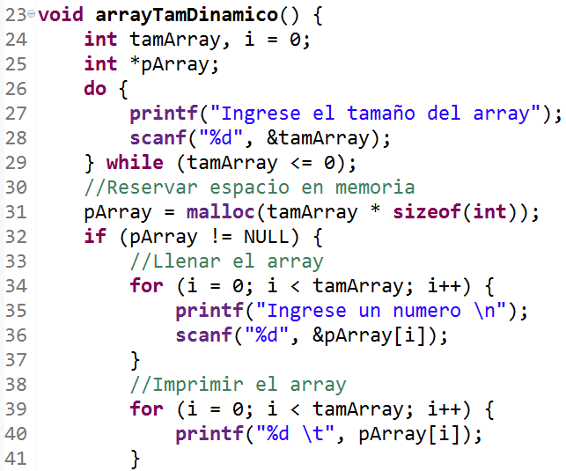
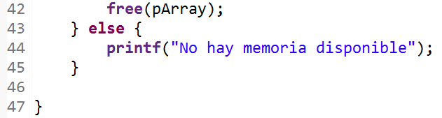
Array con memoria dinámica
Declarar un puntero a un array
Definir el tamaño del array
Definir el tamaño a reservar de la memoria
numeroDatos * tamaño tipo de dato

Slide 4
Matrices dinámicas
Declaración estática
int matriz [5] [10];
Declaración dinámica
int ** matriz;
int * matriz []

Slide 5
¿Cómo asignar memoria dinámicamente en matrices?
Asignar memoria a una matriz de punteros, cuyos elementos referenciarán cada una de las filas de la matriz de dos dimensiones que se desea crear.
Asignar memoria para cada una de las filas. El numero de elementos de cada fila puede ser variable.

Slide 6
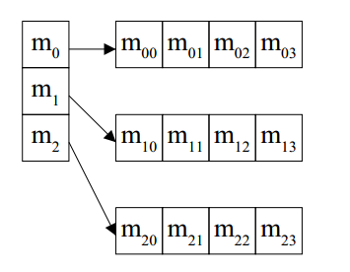
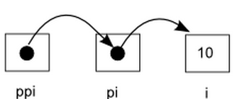
¿Cómo es una matriz dinámica?
Apuntador a apuntadores
int ** pMatriz
M0, m1 y m2 contienen direcciones
Arreglo de arreglos

Slide 7
¿Cómo se reserva la memoria dinámica para una matriz?

Slide 8
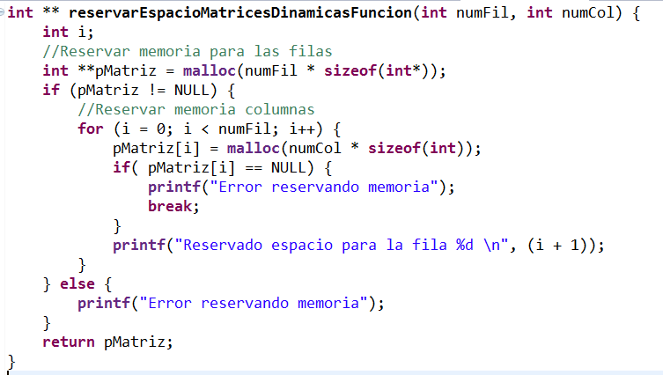
Ejemplo

Slide 9
Ejemplo
¿Por qué se retorna un doble apuntador?
¿Qué pasa si se retorna un int?
¿Qué pasa si se retorna un int *?

Slide 10
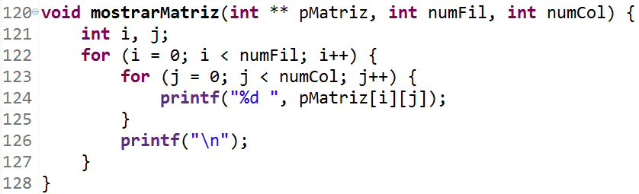
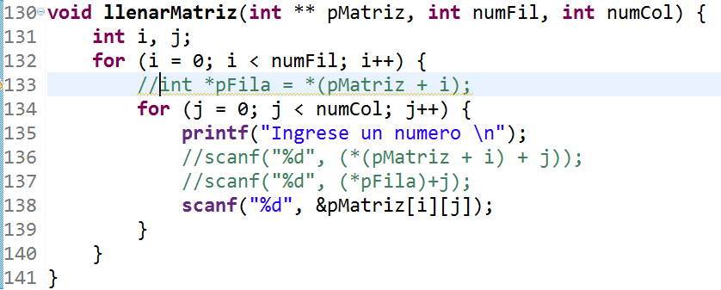
Llenar y mostrar una matriz dinámica

Slide 11
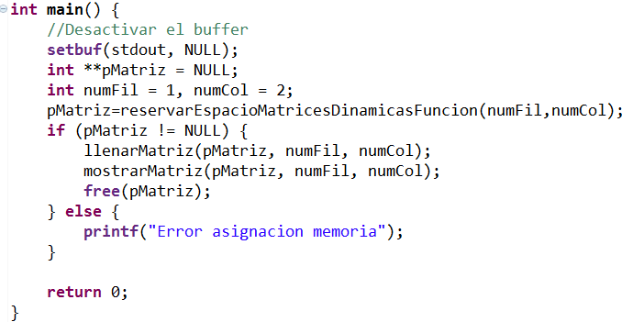
Completo: separar memoria, llenar, mostrar, liberar

Slide 12
Errores frecuentes en el manejo de memoria
No comprobar errores de asignación.
Pérdidas de memoria.
Errores lógicos.
La asignación de memoria no está garantizada que tenga éxito
Si no se desasigna memoria se desperdician recursos que originan errores de asignación cuando se hayan agotado esos recursos.
Incumplir secuencia: asignar con malloc, uso, liberar con free.

